Slide 1
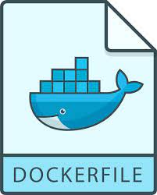

Slide 2
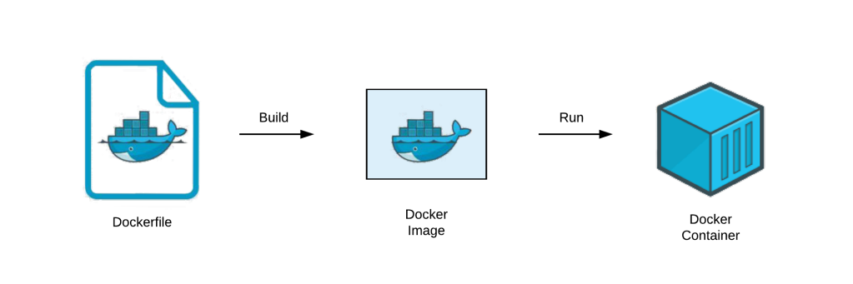
Apa itu dockerfile
Dockerfile adalah file teks yang berisi semua perintah yang bisa dijalankan user pada baris perintah untuk membuat image. Ini mencakup semua instruksi yang diperlukan oleh docker untuk membangun image.

Slide 3
Perintah dasar Dockerfile
FROM : image dasar untuk membangun image baru. Instruksi ini harus menjadi instruksi non-comment pertama di Dockerfile.
LABEL : digunakan untuk menambahkan metadata ke image, seperti deskripsi, versi, author dll. Anda dapat menentukan lebih dari satu LABEL dan setiap instruksi LABEL adalah key-value pair
RUN : perintah yang ditentukan dalam instruksi ini akan dieksekusi selama proses build. Setiap instruksi RUN membuat layer baru di atas image saat ini.
EXPOSE : Digunakan untuk menentukan port tempat Container mendengarkan saat runtime.
WORKDIR : directive ini menetapkan direktori kerja saat ini untuk instruksi RUN, CMD, ENTRYPOINT, COPY, dan ADD berikut.
ADD : digunakan untuk menyalin file dan direktori dari sumber yang ditentukan ke tujuan yang ditentukan pada image docker. Sumbernya dapat berupa file atau direktori lokal atau URL
CMD : digunakan untuk menentukan perintah yang akan dieksekusi ketika Anda menjalankan sebuah container. Anda hanya dapat menggunakan satu instruksi CMD di Dockerfile Anda

Slide 4
Membuat Dockerfile
Buat folder baru khusus untuk menyimpan Dockerfile
Buka text editor favorit kalian lalu ketik perintah di bawah ini
# Import Python runtime and set up working directory
FROM python:3.7-slim
WORKDIR /app
ADD . /app
# Install any necessary dependencies
RUN pip3 install -r requirements.txt
# Open port 8080 for serving the webpage
EXPOSE 8080
# Run app.py when the container launches
CMD ["python3", "app.py"]

Slide 5
Install library tambahan dan membuat code Python flask
Buat file baru dengan nama requirements.txt dan tambahkan 1 library di bawah ini
Flask
Buat code python baru dengan nama app.py lalu tambahkan code nya bawah ini :
from flask import Flask
import os
import socket
app = Flask(__name__)
@app.route("/")
def hello():
html = "<h3>Hello, World!</h3>"
return html
if __name__ == "__main__":
app.run(host='0.0.0.0', port=8080)

Slide 6
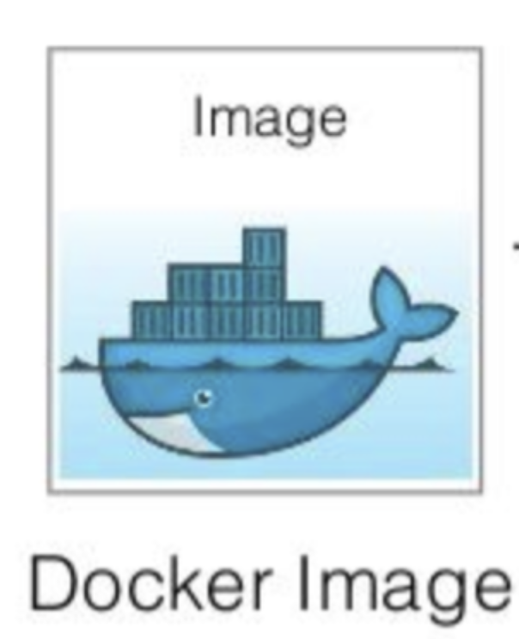
Build docker image
Untuk membuild docker image, jalankan perintah di bawah ini :
docker build –t image_name:version lokasi dockerfile
contoh : docker build –t flask_helloworld:0.1 .
Jika sudah selesai, cek apakah docker image sudah ada di docker :
docker images

Slide 7
Menjalankan docker container
Perintah untuk menjalankan docker container yaitu :
docker run –p 8080:8080 –name flask-HelloWorld -d flask-hello-world:0.1
Perintah untuk mengecek apakah docker container aktif :
docker ps

Slide 8
Menghentikan dan menghapus docker container
Perintah untuk menghentikan docker container yang aktif yaitu :
docker stop $(docker ps -q)
Perintah untuk menghapus docker container yaitu :
docker rm $(docker ps -aq)

Slide 9

Any Question?

